Slide 1
История появления русской монеты
Выполнила : Панюшина Елена
Ученица 7б класса «СОШ №19»;
Куратор: Мальцева Татьяна Юрьевна
учитель истории и обществознания «СОШ №19»

Slide 2
Цели работы :
-изучить историю возникновения денежной
единицы- монеты на Руси;
-рассмотреть изменения денежной системы
Российского государства с древнейших времен
до современности;
-раскрыть значение денег в повседневной
жизни наших предков.

Slide 3
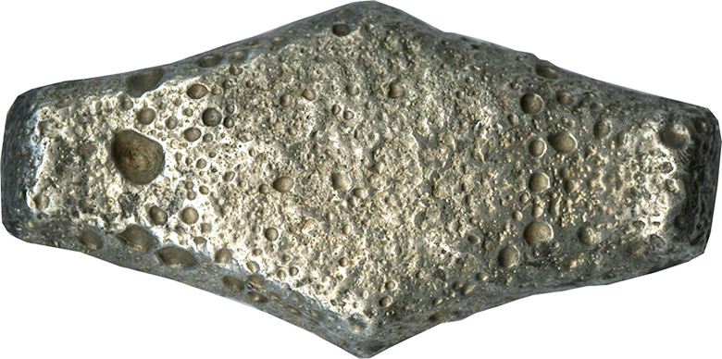
Безмонетный период Раздробленность Руси не только помешала монетам закрепиться в качестве средства расчёта, но и не дала распространения их иностранным аналогам. К этому времени прекратился ввоз монет из Византии, а также иссяк поток динариев. В отсутствие достаточного количества монет роль универсального товара стало выполнять слитковое серебро, именуемое «гривна».

Slide 4
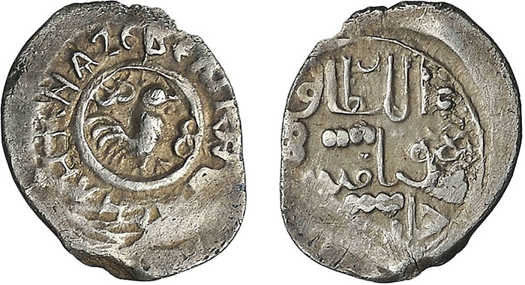
Монгольские полчища, захватывая чужие земли, находили применение увиденным там новшествам. Заимствовав идею чеканки у Востока, они начали выпускать собственные серебряные монеты - дирхемы. От захватчиков монеты Золотой Орды распространились и по русским княжествам, попавшим под монголо-татарское иго. Именно тогда на Руси закрепилось понятие «денга», что по-татарски означало «звенящая».
Монеты русских княжеств

Slide 5
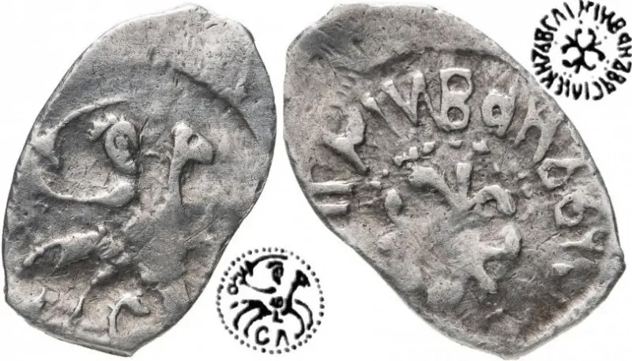
Основой денежного обращения становится серебряная денга весом менее грамма. Постепенно разнообразие сюжетов её лицевой стороны уступает место изображению вооружённого всадника – символическому образу князя. На обороте более не чеканят иностранные надписи. Теперь там только русские буквы, которые чаще всего составляют княжеское имя и титул, но иногда, к примеру, и место чеканки. Монеты производили из серебряной проволоки. Мастер откусывал от проволоки небольшую частичку, разогревал её, придавая металлу мягкость, а потом ударял молотом по наковальне. На ударной части молота и на поверхности наковальни располагались штемпели с нужными рисунками. Такая технология придавала монетам форму семечек. За их блеск и малую форму коллекционеры прозвали эти монеты «чешуйками» или «чешуёй».

Slide 6
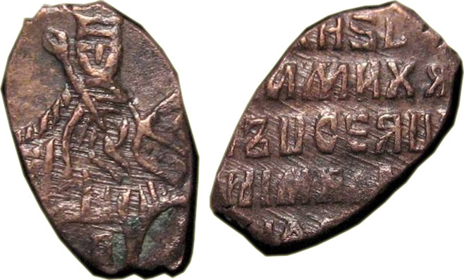
Монетная реформа Алексея Михайловича
Дефицит серебра заставлял использовать в качестве сырья для чеканки западные монеты весом от 28 до 32 грамм. Большинство из них составляли европейские йоахимсталеры. Переделав иностранное имя на русский манер, в России их стали называть «ефимок» или «яфимок». По их образцу Алексей Михайлович отчеканил первую рублёвую монету, которая могла принести существенную выгоду казне. Дело в том, что рубль имел вес талера, тогда как обиходные копейки чеканили исходя из веса 0,48 грамма. То есть рубль, который составляли сто копеек, по весу очень сильно им проигрывал (цена серебра в рубле равнялась примерно 64 копейкам). Сложность с чеканкой заставила на следующий год просто брать талеры и делать на них надчеканы: круг с копейщиком на коне и прямоугольник с датой «1655».

Slide 7
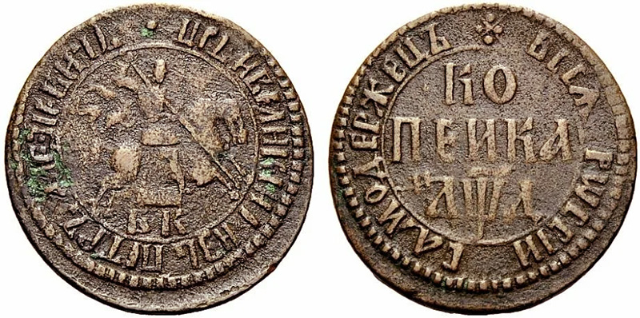
На стыке веков, к моменту начала денежной реформы, копеечные «чешуйки» превратились в крохотные монетки весом 0,28 грамма. Ввод меди в оборот Пётр начал не с копеек, а с самых мелких номиналов: отчеканили медную денгу, полушку и полполушки (последний номинал дальнейшего распространения не получил). Медная копейка появилась только в 1704 году. Пётр не был уверен в том, что медь займёт место в обороте, поэтому «чешуя» чеканилась до 1717 года включительно.
Монетные реформы Петра I

Slide 8
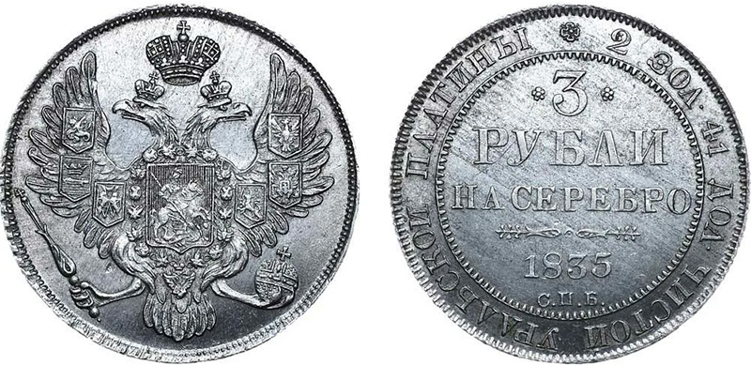
Монеты Российской империи XIX-XX веков Проведённая в столице модернизация монетного производства, во время которой Монетный двор Санкт-Петербурга закрывался на несколько лет, привела к тому, что Российская империя не только стала чеканить монеты на уровне ведущих держав мира, но какое-то время являлась флагманом этого направления в Европе. Успешно внедряются всевозможные новшества. Например, технология вдавленной надписи на гурте, отвергнутая Англией, опробована и взята на вооружение в Санкт-Петербурге.

Slide 9
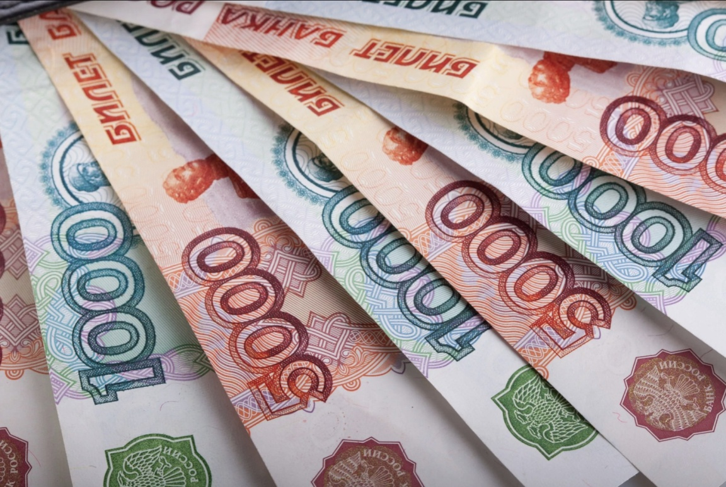
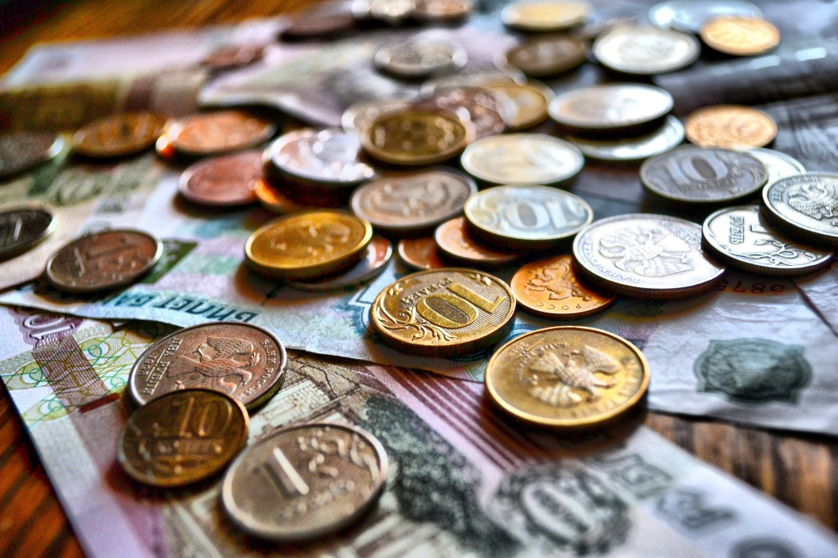
В современном мире деньги играют огромную роль. Без денежных средств невозможно прожить и дня. Все продукты питания, одежду и лекарства люди приобретают за деньги. Электричество, газ и интернет попадает лишь в те дома, хозяева которых платят за данные блага.
Деньги в современном мире

Slide 10
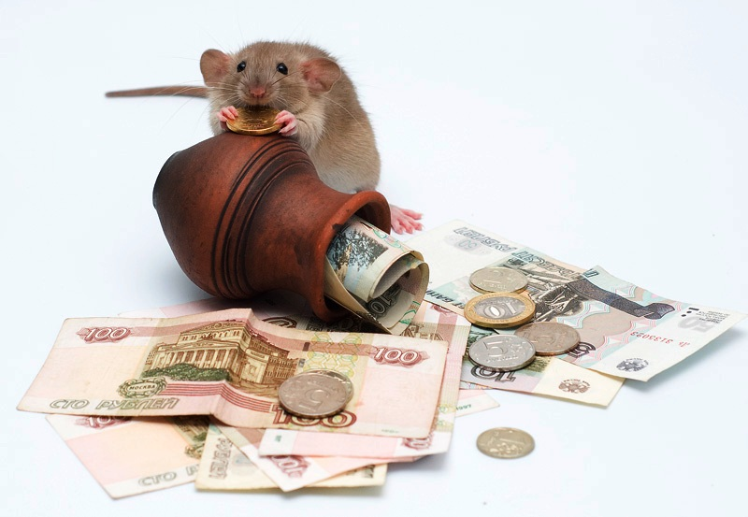
Спасибо за внимание!!!

